Slide 1
LAB 1
DEPOSIT/WITHDRAW ETHER
SHELY BELINDA BR GINTING
1103190009

Slide 2
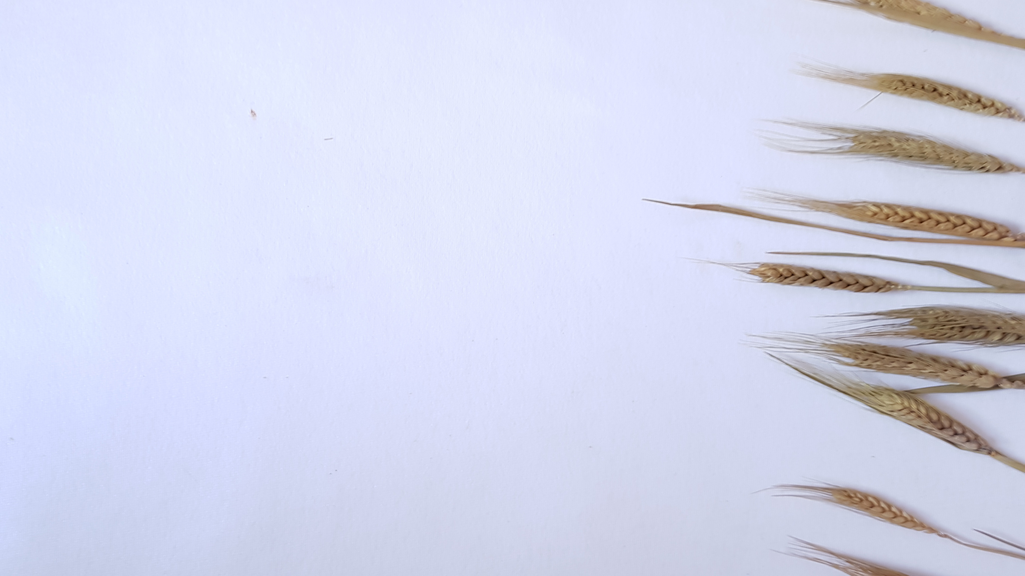
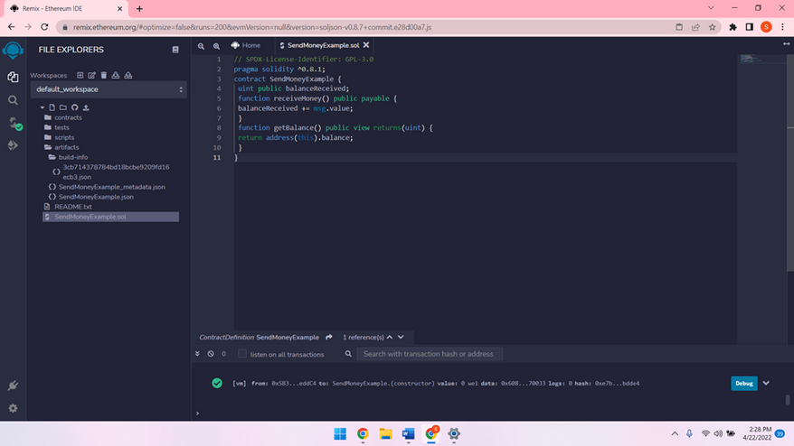
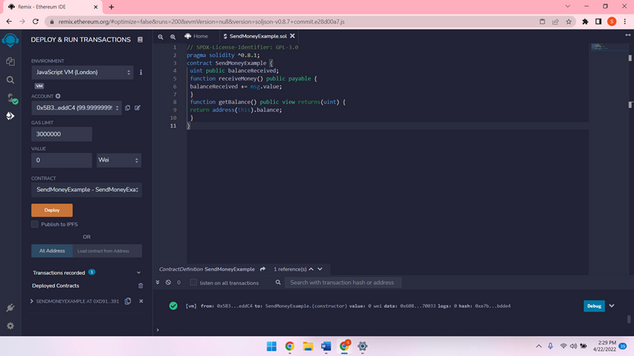
Pertama kita buat file baru di remix dan copy kode program
Uint public balanceReceived adalah variable penyimpanan publik.
Lalu klik save kemudian klik deploy
2

Slide 3

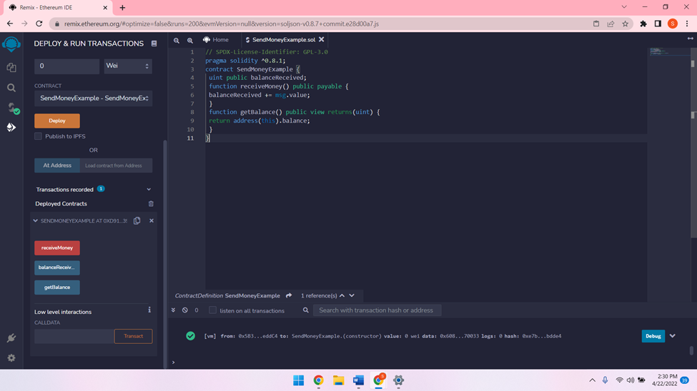
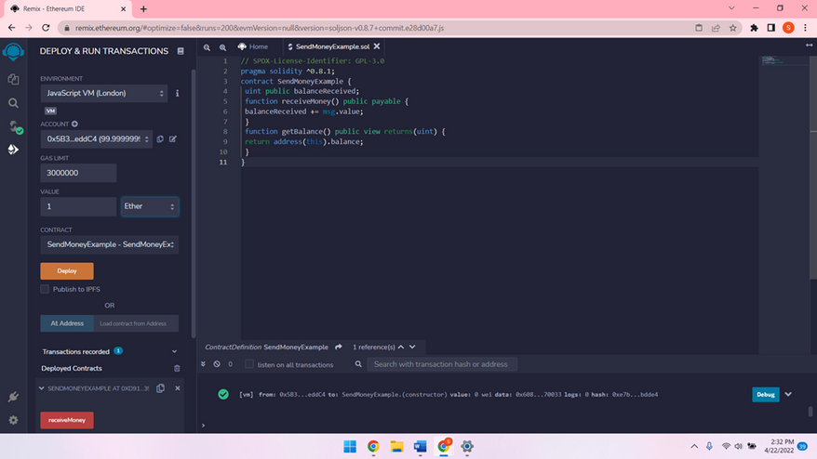
Setelah itu akan muncul receiveMoney, balanceReceivemoney, getBalance
Kemudian kita akan mengirim beberapa eter ke smart contract. Lalu masukkan nilai 1 ke dalam input nilai dan pilih eter.
3

Slide 4

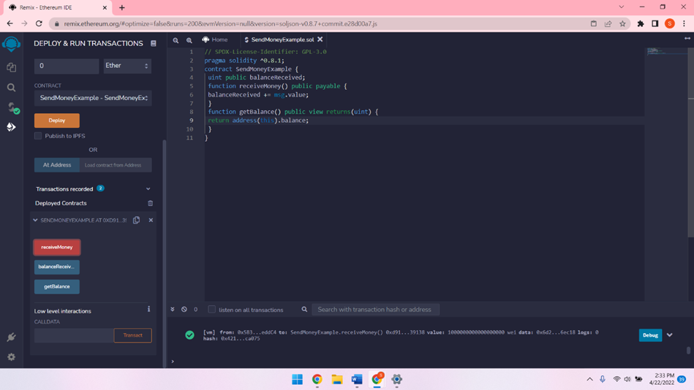

Lalu klik receiveMoney, balancereceiveMoney kemudian get balance dan lihat terminal terdapat transaksi baru yang dikirim ke dalam jaringan
4

Slide 5


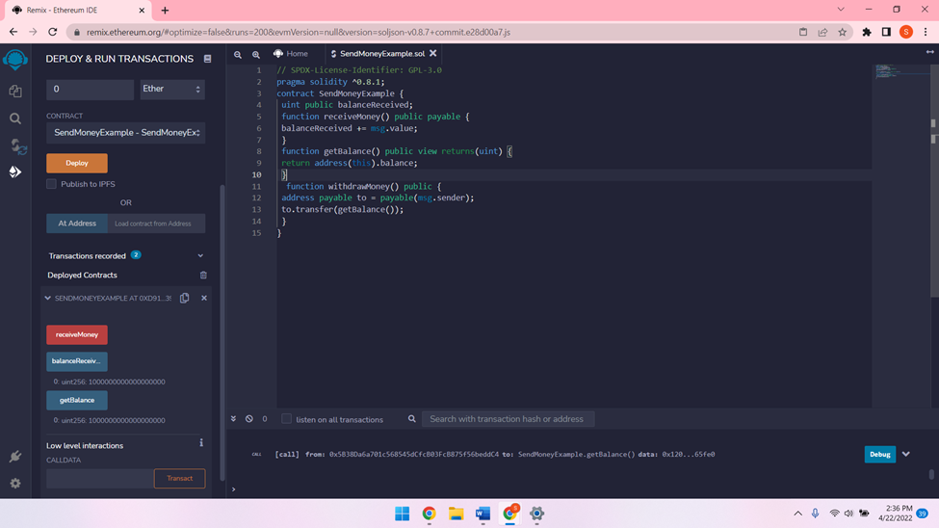
Kita akan mengirim 1 eter ke smart contract variabel balanceReceived dan fungsi getBalance() harus memiliki nilai yang sama.
Disini terlihat kalau kita sudah mengirim 1 ether ke getBalance
5

Slide 6

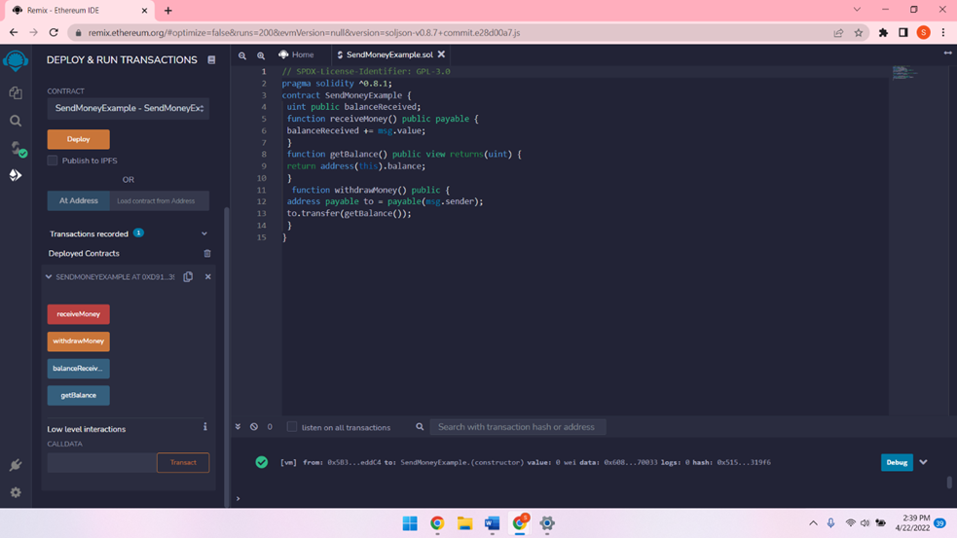
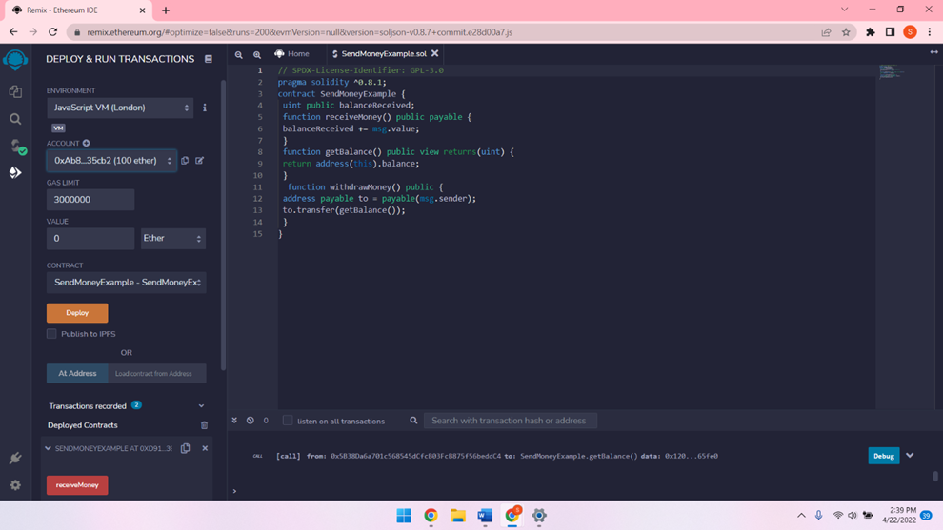
Tambahkan fungsi program ke dalam smart contract
Kemudian save lalu klik deploy
6

Slide 7

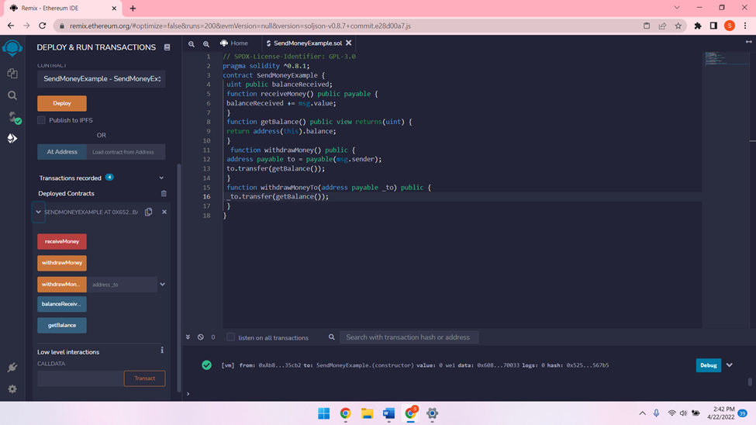
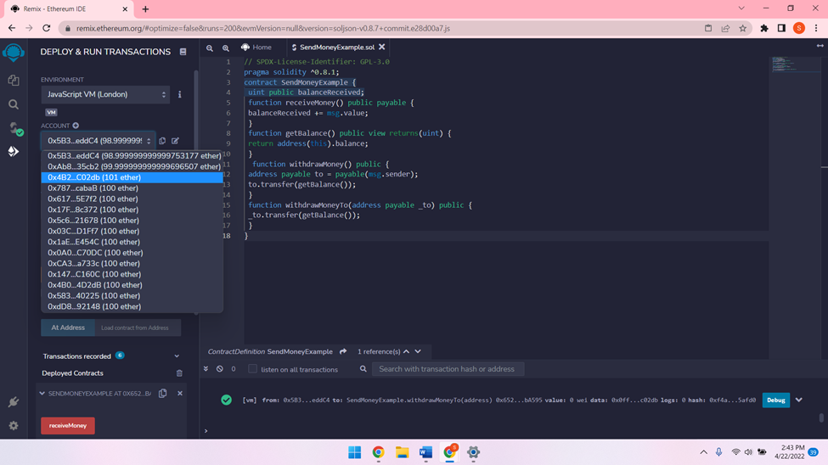
Maka ada terlihat penambahan withdrawMoney, Kemudian kita akan memasukkan 1 eter ke dalam nilai input box hit setelah itu tekan receiveMoney.
Jika saldo kita bernilai 0 maka periksa Kembali kolom nilai dan jika saldo kita 2 eter periksa instance contract.
Pindahkan akun ke bagian 2 lalu klik withdrawMoney, lihat jumlah eter yang kita miliki di akun kita.
Kemudian kita akan memasukkan 1 eter ke dalam nilai input box hit setelah itu tekan receiveMoney
Lalu nilainya akan berubah di akun 3 menjadi 101 dimana 101 dikarenakan fungsi withdrawmoneyto bakal menarik ether sepenuhnya
6

Slide 8

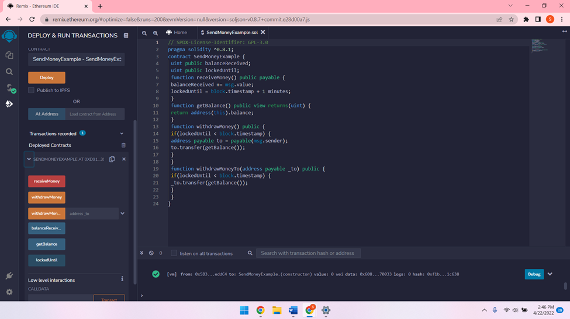
Kalo di receivemoney ga akan bisa langsung mengambil balance harus menggungu waktu yg telah ditentukan contoh di program ini waktunya 1 bit
6

Slide 9
LAB 1
Thank you!
SHELY BELINDA BR GINTING
22 APRIL 2022

